Slide 1
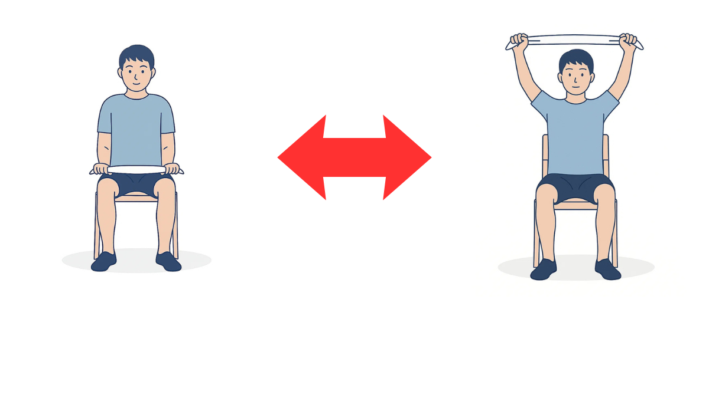
10回×2セット
・タオルをピンと張った状態で上まであげましょう。
・肩の痛みに注意して行うようにしましょう。

